Slide 1


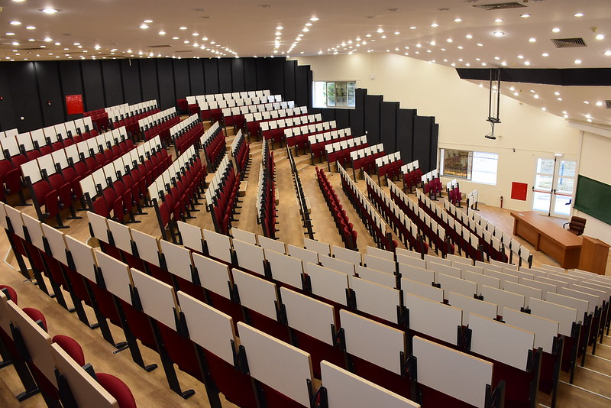
Διοικητική Λογιστική Τουριστικών Επιχειρήσεων
Προτυποποίηση Κόστους & Διαχείριση Αποκλίσεων
Δρ. Σπυρίδων Λαμπρόπουλος

Slide 2

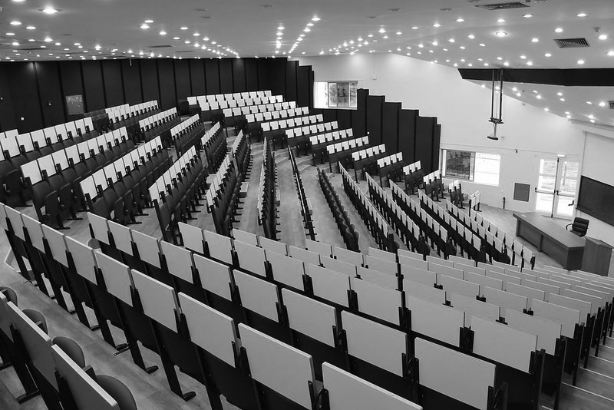
Βιβλιογραφία
Dopson, L. R., & Hayes, D. K. – Managerial Accounting for the Hospitality Industry
Schmidgall, R. – Hospitality Industry Managerial Accounting
Drury, C. – Management and Cost Accounting (γενική Διοικητική Λογιστική)

Slide 3
Προτυποποίηση Κόστους και Διαχείριση Αποκλίσεων
  Αποτελεί είναι κλασικό εργαλείο Διοικητικής Λογιστικής Ελέγχου.
  Στον Τομέα του Τουρισμού
  (ξενοδοχεία, εστιατόρια, ταξιδιωτικά γραφεία, εταιρίες συνεδρίων)
  είναι εξαιρετικά χρήσιμο, γιατί οι μονάδες υπηρεσίας επαναλαμβάνονται
  (δωμάτιο, διανυκτέρευση, πρωινό, συνέδριο, εκδρομή).

Slide 4
Τι σημαίνει «Προτυποποίηση Κόστους» και ποια τα Είδη
Ιδανικά πρότυπα
– Προϋποθέτουν βέλτιστη απόδοση, χωρίς λάθη, χωρίς καθυστερήσεις, χωρίς άσκοπες δαπάνες (σπατάλες).
– Έχουν κίνδυνο να είναι τόσο αυστηρά, ώστε να «τιμωρούν» διαρκώς τα στελέχη.
Πρακτικά/Εφικτά πρότυπα
– Λαμβάνουν υπόψη φυσικές απώλειες, ρεαλιστικά επίπεδα αποδοτικότητας, καμπύλη μάθησης.
– Χρησιμοποιούνται συχνότερα, γιατί συνδέονται καλύτερα με κίνητρα επίδοσης.
Στον τουρισμό, ένα ξενοδοχείο 4* συνήθως θέλει:
Να αποφεύγει σπατάλες (π.χ. food cost, utilities)
Αλλά να μην αγνοεί εποχικό προσωπικό, εκπαιδευόμενους, κι εποχική ζήτηση.
Προτυποποίηση κόστους = οργάνωση του κόστους με βάση Πρότυπα (standards),
δηλαδή:
Πρότυπη ποσότητα (πόσο πρέπει να καταναλώνω ανά μονάδα υπηρεσίας)
Πρότυπη τιμή (πόσο πρέπει να πληρώνω ανά μονάδα πόρου)
Πρότυπο κόστος ανά μονάδα (προϊόντος ή υπηρεσίας)
Στόχος:
• Να ξέρω εκ των προτέρων πόσο πρέπει να κοστίζει μια υπηρεσία,
• Να συγκρίνω τι τελικά συνέβη με αυτό που είχα σχεδιάσει,
• Να εντοπίζω αποκλίσεις και να παίρνω διορθωτικά μέτρα.
Διαφορά από Προϋπολογισμό:
Ο προϋπολογισμός δουλεύει σε σύνολα (έτος, σεζόν, μήνα: συνολικό κόστος F&B, μισθοδοσία κ.λπ.)
Το πρότυπο κόστος δουλεύει ανά μονάδα υπηρεσίας (ανά διανυκτέρευση, ανά μερίδα, ανά συνέδριο, ανά εκδρομή)
Στην πράξη συνδέονται: τα πρότυπα κόστη «χτίζουν» τον προϋπολογισμό.

Slide 5
Πώς εργαζόμαστε με τα Πρότυπα Κόστη σε Επιχειρήσεις Τουρισμού
Στοιχεία κόστους που προτυποποιούνται
Τυπικά:
Άμεσα υλικά
  Τρόφιμα & ποτά για πρωινά, ημιδιατροφή, events
  Amenities δωματίων (σαπούνια, σαμπουάν, εμφιαλωμένο νερό)
  Υλικά καθαριότητας, έντυπα, γραφική ύλη για συνέδρια
Άμεση εργασία
  Housekeeping (ώρες ανά δωμάτιο)
  Σερβιτόροι (ώρες ανά 50 καλύμματα)
  Μάγειρες (ώρες ανά συγκεκριμένο banquet)
  Τεχνική υποστήριξη συνεδρίου (sound / AV technician ανά εκδήλωση)
Έξοδα γενικής λειτουργίας / «γενικά έξοδα»
  Ενέργεια ανά κατειλημμένο δωμάτιο
  Πλυντήρια – λινοθήκη
  Συντήρηση
  Διοικητικά – marketing (συνήθως με βάση κάποιο κλειδί κατανομής)
Βάση προτυποποίησης: μονάδα υπηρεσίας
Ενδεικτικά:
Ξενοδοχείο:
  Μονάδα: κατειλημμένο δωμάτιο (occupied room)
  Μονάδα: διανυκτέρευση με πρωινό
  Μονάδα: διανυκτέρευση all-inclusive
Εστιατόριο/ξενοδοχειακό F&B:
  Μονάδα: μερίδα (πιάτο), πρωινό, menu 3 πιάτων, coffee break
Εταιρία συνεδρίων:
  Μονάδα: συνέδριο μίας ημέρας, συμμετέχων/ημέρα
Ταξιδιωτικό γραφείο:
  Μονάδα: πακέτο 3 ημερών, εκδρομή μισής ημέρας, group tour 20 ατόμων
Πηγές για τον καθορισμό προτύπων:
Ιστορικά στοιχεία (προηγούμενες σεζόν)
Τεχνικές προδιαγραφές (recipes, housekeeping standards, service blueprints)
Συμβάσεις προμηθευτών (τιμοκατάλογοι)
Benchmarks κλάδου (π.χ. food cost % στην εστίαση, CPOR στον ξενοδοχειακό κλάδο)

Slide 6
Διαχείριση αποκλίσεων (variance analysis)
Βασική ιδέα:
Απόκλιση = Πραγματικό κόστος – Πρότυπο κόστος
Αν πραγματικό > πρότυπο → δυσμενής απόκλιση (unfavourable)
Αν πραγματικό < πρότυπο → ευνοϊκή απόκλιση (favourable)
Και μετά:
• Αναλύουμε σε υπο-αποκλίσεις (τιμή, ποσότητα, αποδοτικότητα, όγκος κ.λπ.)
• Αναζητούμε αιτίες
• Λαμβάνουμε διορθωτικές ενέργειες
Κλασικός διαχωρισμός
Διαφορά τιμής (Price / Rate Variance)
Πληρώσαμε διαφορετική τιμή από την πρότυπη.
Διαφορά ποσότητας / αποδοτικότητας (Usage / Efficiency Variance)
Χρησιμοποιήσαμε διαφορετική ποσότητα πόρου από την πρότυπη για τον πραγματικό όγκο υπηρεσίας.
Διαφορά όγκου (Volume Variance)
Ο πραγματικός όγκος υπηρεσίας (δωμάτια, covers, συμμετέχοντες) ήταν διαφορετικός από τον προϋπολογισμένο.

Slide 7
Ταξιδιωτικό γραφείο – Πρότυπο Κόστος Εκδρομής
Μονοήμερη εκδρομή για group 40 ατόμων.
Πρότυπα:
Κόστος λεωφορείου: 420 € (σταθερό για έως 50 άτομα)
Ξεναγός: 150 €
Είσοδοι μουσείων: 10 €/άτομο
Meal: 15 €/άτομο
Πρότυπο συνολικό κόστος:
Σταθερό: 420 + 150 = 570 €
Μεταβλητό ανά άτομο: (10 + 15) = 25 €/άτομο
Πρότυπο για 40 άτομα:
Μεταβλητό: 40 × 25 = 1.000 €
Σύνολο: 1.000 + 570 = 1.570 €
→ 39,25 €/άτομο
Αναλύσεις:
Απόκλιση όγκου: λιγότεροι συμμετέχοντες → ανεβαίνει το κόστος ανά άτομο.
Διαφορά τιμής: λεωφορείο +30 €, menus +3 €/άτομο → price variance.
Διαφορά usage δεν υπάρχει ιδιαίτερα στα εισιτήρια/γεύματα (αγορά για όσους ήρθαν).
Διορθώσεις:
Minimum charge clause (χρέωση/κόστος με βάση minimum 35 άτομα)
Αύξηση τιμής πώλησης ή progressive pricing.
Διαπραγμάτευση καλύτερων rates με restaurants/museums.
Πραγματικά:
Συμμετείχαν 30 άτομα
Λεωφορείο: 450 € (διαφορά τιμής ή επιπλέον διόδια)
Ξεναγός: 150 €
Entrance & meals: 30 × 28 € (λόγω αύξησης τιμής/menus) = 840 €
Πραγματικό κόστος:
Σταθερό: 450 + 150 = 600 €
Μεταβλητό: 840 €
Σύνολο: 1.440 €
→ 48 €/άτομο

Slide 8

Πώς ενσωματώνεται στο management & στη συμπεριφορά στελεχών
Η προτυποποίηση κόστους και η ανάλυση αποκλίσεων επηρεάζει άμεσα τη συμπεριφορά:
Δίνει σαφείς στόχους κόστους:
  Το F&B manager ξέρει το επιτρεπτό food cost %
  Ο rooms division manager ξέρει το στόχο CPOR (cost per occupied room)
  Ο conference manager ξέρει το στόχο κόστους ανά συμμετέχοντα
Λειτουργεί ως σύστημα έγκαιρης προειδοποίησης:
  Απόκλιση 2–3 μήνες συνεχόμενη → δομικό πρόβλημα (τιμολόγηση, διαδικασίες, προμήθειες)
  Μονοεστιακή απόκλιση 1 μήνα → πιθανό τυχαίο γεγονός (εκδήλωση, έκτακτη βλάβη)
Συνδέεται με κίνητρα:
  Bonus F&B manager αν κρατά food cost μέσα σε όρια
  Αξιολόγηση housekeeping supervisor με βάση ώρες/δωμάτιο κ.λπ.
Σημαντικό:
Αν τα πρότυπα είναι μη ρεαλιστικά, τα στελέχη μαθαίνουν να τα παραβλέπουν, ή να «μαγειρεύουν» αριθμούς.
Αν είναι ρεαλιστικά και συζητημένα, τα standards γίνονται εργαλείο βελτίωσης και μάθησης.

